Slide 1
프로젝트 최종 완료 보고
장하은

Slide 2
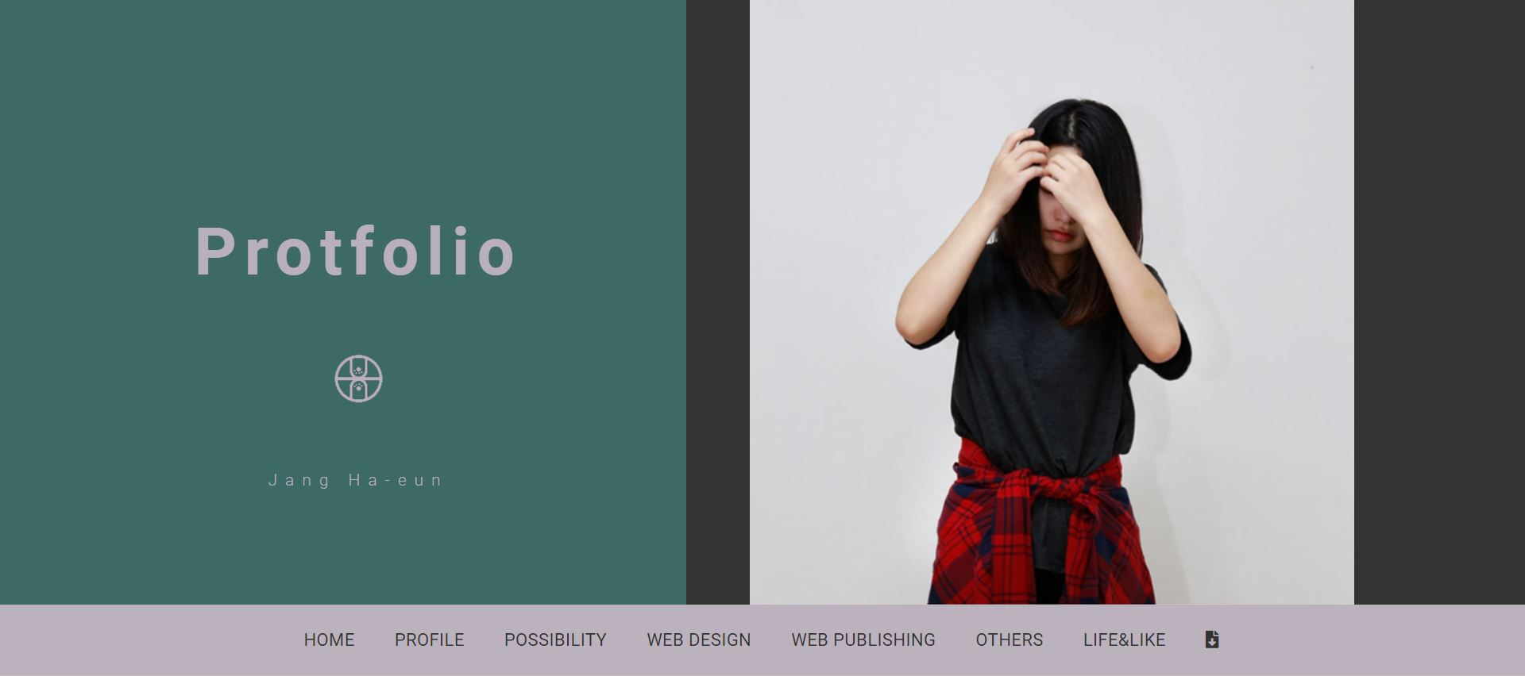
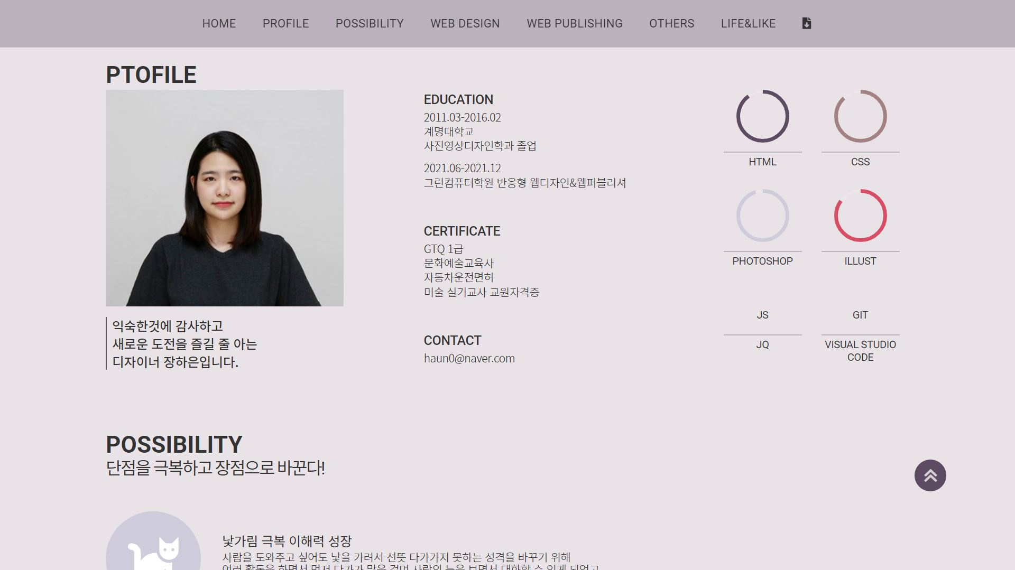
Visual & Menu
R:61
G:106
B:101
#3D6A65
R:185
G:174
B:188
#B9AEBC
R:51
G:51
B:51
#333333
R:233
G:227
B:231
#E9E3E7
스크롤하면 메뉴가 위에 고정되어
전체적인 메뉴를 볼 수있고
클릭을 하면 원하는 메뉴로 이동할 수 있습니다.

Slide 3
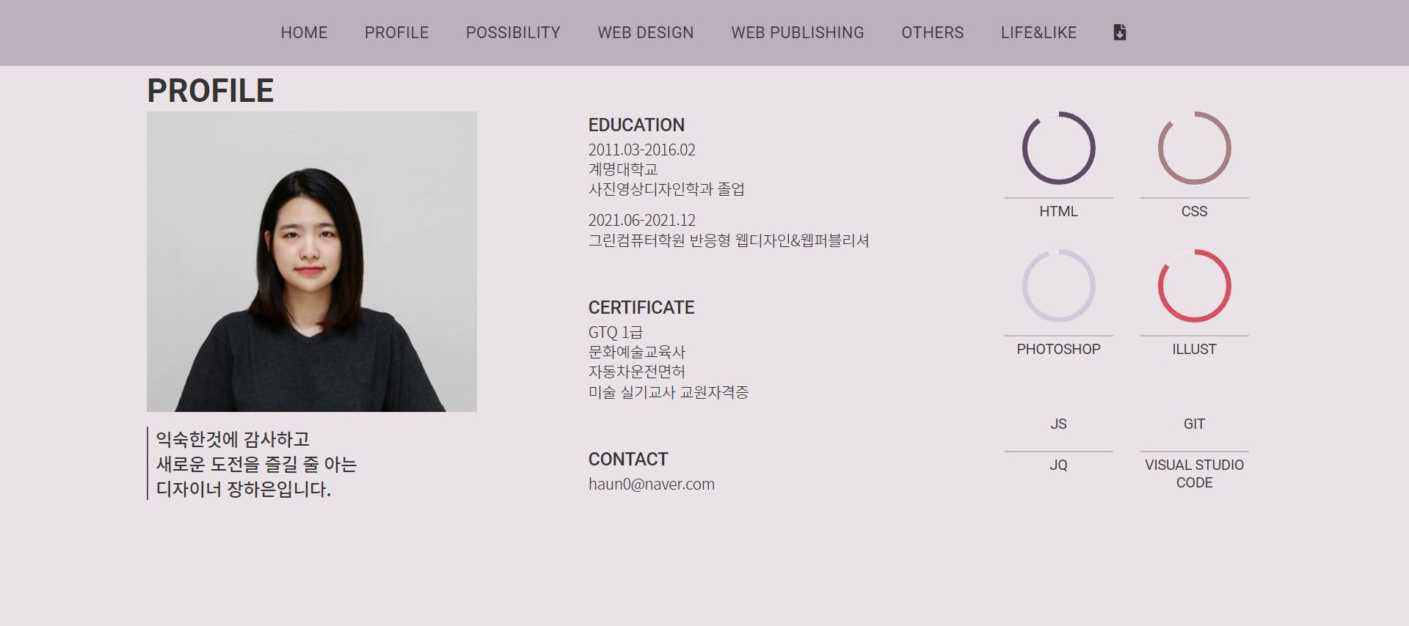
PROFILE
프로필에서는 저의 경력과 자격증,
짧게 저를 표현하는 말을 넣었고
사용할 수 있는 기술을 나열하고
프로그래스 바를 사용하여
스킬의 활용 가능성을
수치화로 나타냈습니다.

Slide 4
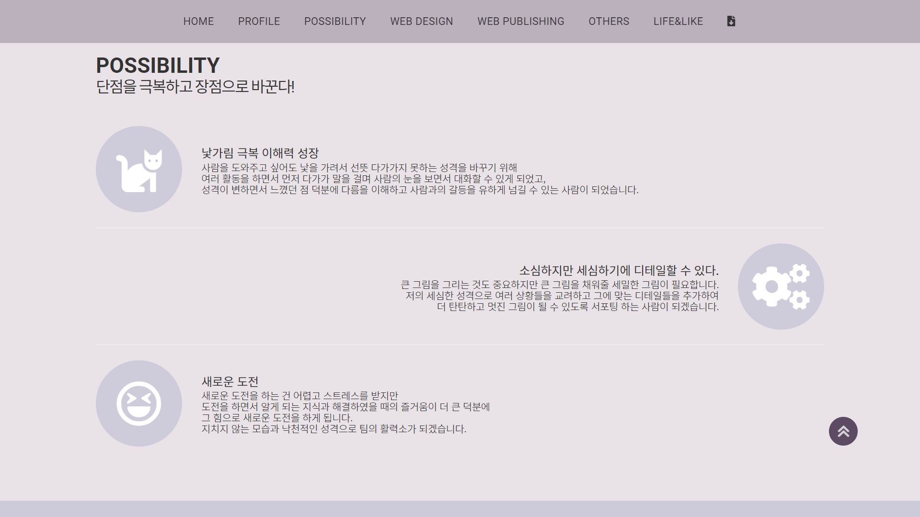
POSSIBLILITY
회사에 가게 되면 보여드릴
저의 모습을
다 보여주기 어렵지만
3가지정도 짧게 나마 글로 정리해서
보시는 분들에게
제가 회사에 가게 되었을 때의
모습이 그려질 수 있도록 해봤습니다.

Slide 5
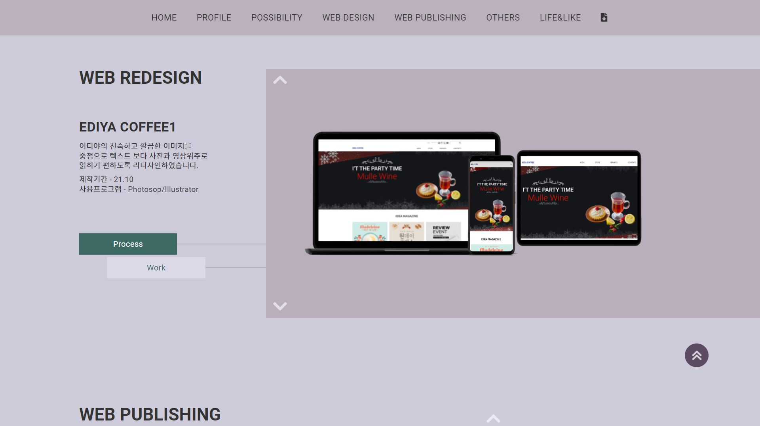
REDESIGN
슬라이드로
이미지와 텍스트를
정돈하여 보여주었습니다.
GO-TOP을 활용하여
화면을 바로 처음으로
돌아갈수있도록 하였습니다.
카페 홈페이지를 보다가
가맹점문의와 매장위주의 사이트를 보면서
이미지를 위주로 하여 이벤트 홍보와
가볍게 볼수있을 만한 홈카페 레시피등을 추가하여
사용자가 자주 들어오고 싶어질수 있도록
리디자인 하게 되었습니다.

Slide 6
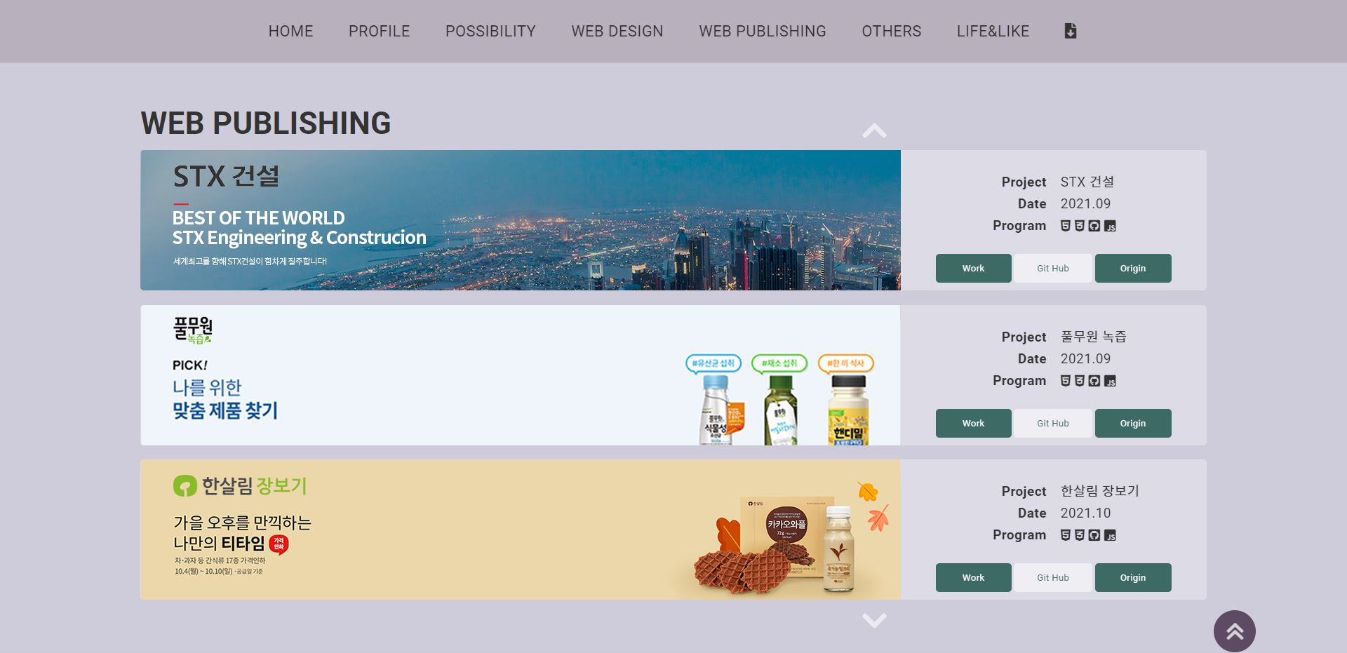
PUBLISHING
슬라이드로
이미지와 텍스트를
정돈하여 보여주었습니다.
슬라이드 버튼으로
원하는 슬라이드로
이동할수도록
도와줍니다
클론 코딩프로젝트의
메인 이미지와 프로젝트의 설명이 있고
Work, git hub, origin 버튼을 활용하여
프로젝트의 사이트 및 오리지날 사이트로
이동할수있습니다.

Slide 7
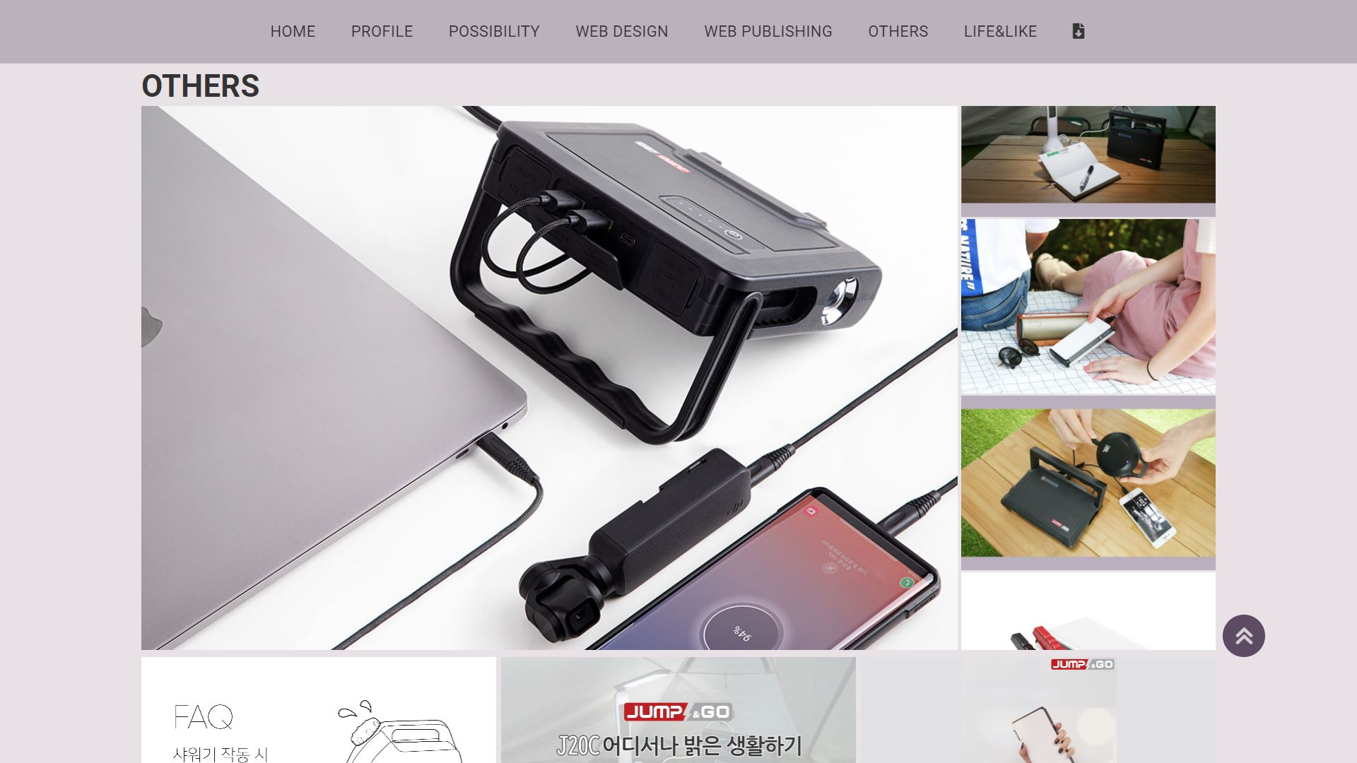
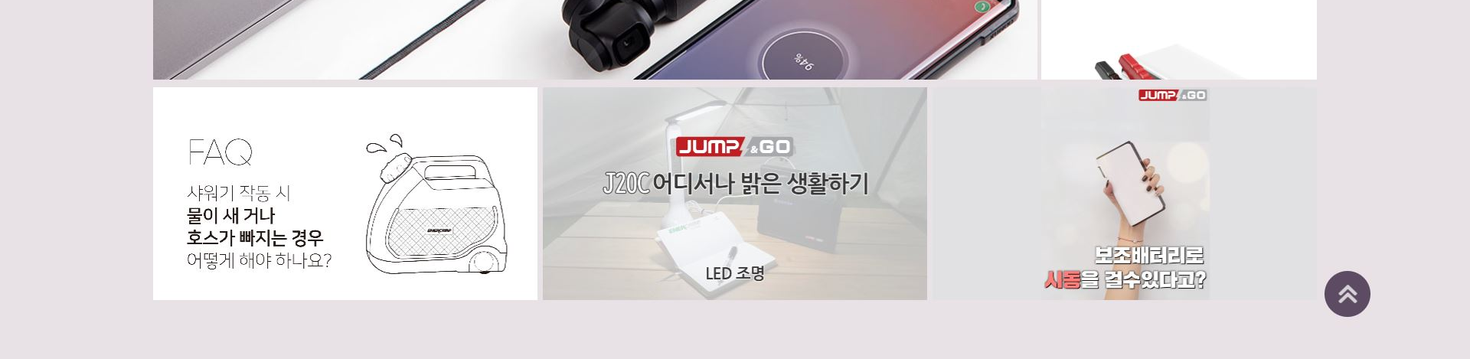
POSSIBLILITY
기타부분 에서는
이전 회사에서 작업했던
이미지와 영상을 첨부하였고
상시로 볼 수 있는 큰 이미지를 배치하고,
오른쪽에는 슬라이드를 움직이게 해서
자연스럽게 다른 사진들을
더 볼 수 있도록 하였습니다.
용량관련 및 호환성을 생각하여
썸네일을 클릭하면 해당영상의
유튜브 페이지로 연결되도록 하였습니다.

Slide 8
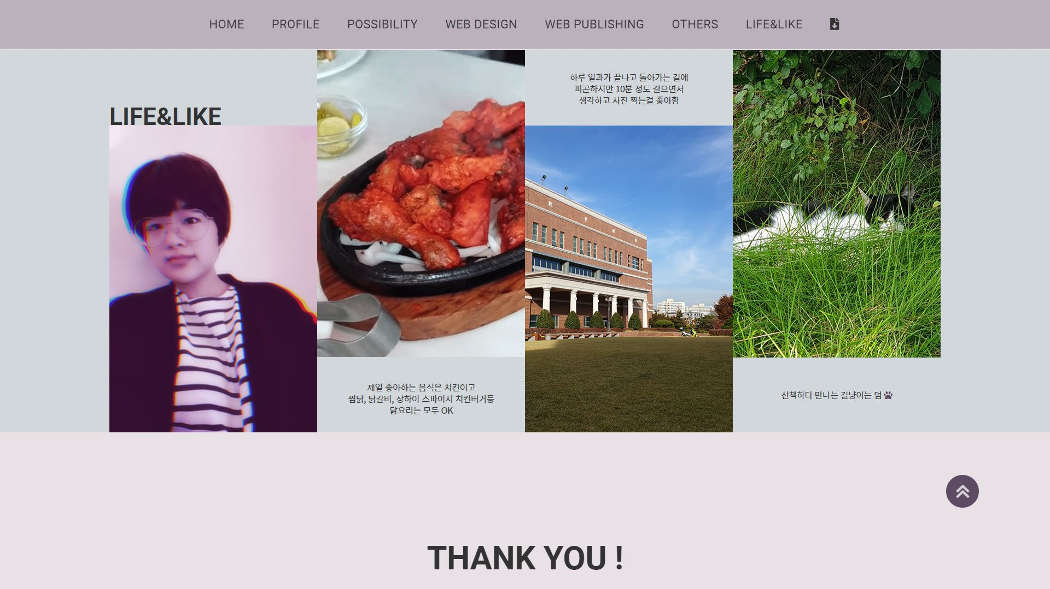
LIFE&LIKE
라이프에서는
위에 저의 가능성을 정리하면서
저에 대해 소개했던 글이 이미 있고
위의 작업물을 보시면서
딱딱하게 느끼셨을 수 있어
조금 가볍게 정리해봤습니다.
아래쪽에는 영상을 배치하였는데

Slide 9
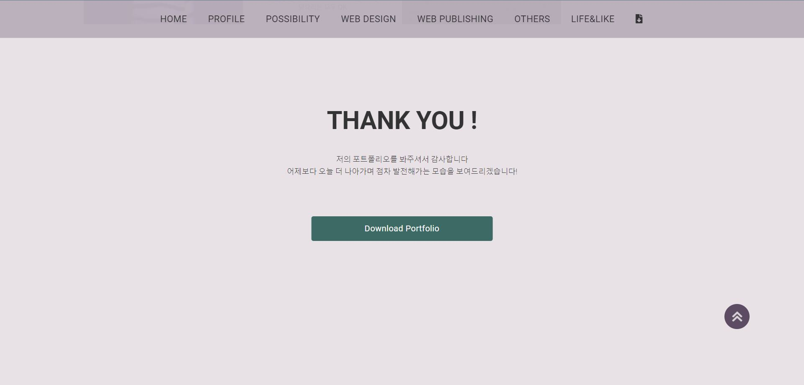
LIFE&LIKE
마지막에는
저의 포트폴리오를 봐주셔서
감사하다는 말을 전하고
포트폴리오를 다운로드 하실 수 도록
PDF를 준비하여 보았습니다.
아래쪽에는 영상을 배치하였는데

Slide 10
THANK YOU !

